Slide 1

MANUTENZIONE E AMMODERNAMENTO TECNOLOGICO DEGLI IMPIANTI
DI PRODUZIONE DA FONTI RINNOVABILI DIVERSI DAI FOTOVOLTAICI
PROCEDURA GSE DI PROSSIMA PUBBLICAZIONE
CONVEGNO DELLE COOPERATIVE ELETTRICHE ITALIANE STORICHE
Edolo (BS), 27 ottobre 2017

Slide 2





Elettricità Futura è la principale associazione del mondo elettrico italiano, ed unisce produttori di energia elettrica da fonti rinnovabili e da fonti convenzionali, distributori e fornitori di servizi, al fine di contribuire a creare le basi per un mercato elettrico efficiente e pronto alle sfide del futuro.
Elettricità Futura è composta da più di 700 operatori che impiegano oltre 40.000 addetti e detengono più di 76.000 MW di potenza elettrica installata tra convenzionale e rinnovabile e circa 1.150.000 km di linee. Oltre il 70 per cento dell’elettricità consumata in Italia è assicurata da aziende associate a Elettricità Futura.
Elettricità Futura ha una proiezione internazionale ed aderisce a Eurelectric, WindEurope, SolarPower Europe ed a Res4Med

Slide 3
DM 23/06/2016: procedure GSE
Entro novanta giorni dall’entrata in vigore del DM 23 Giugno 2016, il GSE pubblica o aggiorna le procedure per l’effettuazione di interventi di manutenzione e ammodernamento degli impianti incentivati, ivi inclusi i fotovoltaici, con le finalità di salvaguardare l’efficienza del parco di generazione e, al contempo, di evitare comportamenti che possano causare indebiti incrementi della spesa di incentivazione.
Le procedure si conformano ai seguenti criteri:
sono consentiti gli interventi di manutenzione che non comportano incrementi superiori all’1% della potenza nominale dell’impianto e delle singole macchine o sezioni che lo compongono, nonché, ove disponibile, della potenza nominale dei motori primi; per gli impianti di potenza nominale fino a 20 kW sono consentiti incrementi fino al 5%;
nel caso di sostituzioni definitive devono essere utilizzati componenti nuovi o rigenerati;
sono consentiti gli interventi di manutenzione mediante l’utilizzo anche temporaneo, di macchinari ed elementi di impianto di riserva, anche nella titolarità di soggetti diversi dal soggetto responsabile, che non comportino incrementi della potenza nominale dell’impianto.

Slide 4

Obiettivo del documento
Fornire indirizzi in merito alla gestione degli impianti alimentati da fonti rinnovabili diversi dai fotovoltaici che beneficiano di incentivi nazionali per l’energia elettrica, con particolare riferimento agli interventi previsti dall’art. 30 del D.M. 23 giugno 2016, al fine di:
promuovere la massimizzazione della produzione di energia elettrica da fonte rinnovabile
favorire il prolungamento della vita utile degli impianti oltre il periodo di incentivazione senza comprometterne la sicurezza
garantire la “sicurezza amministrativa” verificando il mantenimento dei requisiti di accesso per evitare indebiti incrementi della spesa di incentivazione
agevolare il perseguimento e il conseguimento degli obiettivi generali di sostenibilità ambientale
ridurre e semplificare gli adempimenti a carico dei Soggetti Responsabili
promuovere la diffusione di “buone pratiche” finalizzate all’implementazione di tecnologie avanzate e addizionali che rendano il parco di generazione più affidabile, performante e moderno
Le Procedure si applicano agli interventi realizzati dal 30 giugno 2016

Slide 5
Categorie di intervento
Interventi non significativi
Operazioni che non hanno alcun impatto sulla convenzione in essere e per le quali non è prevista alcuna comunicazione al GSE.
Sostituzione definitiva o temporanea dei componenti principali di generazione
Sostituzione dei componenti principali di generazione con elementi di pari caratteristiche, con eventuale incremento di potenza, sia nominale sia installata (cfr Allegato 1 Procedure), nei limiti delle percentuali consentite.
Modifica della configurazione di impianto
Interventi che comportino una riduzione della potenza, nominale o installata, la variazione dei parametri di calcolo degli incentivi, la modifica al layout, senza generare incrementi di producibilità.
Rivalutazione dei parametri di calcolo dell’ incentivo
Variazioni che non derivano da operazioni sui componenti di impianto ma potrebbero implicare un aggiornamento della convenzione.
Ammodernamento
Sostituzione dei componenti d’impianto con componenti nuovi di differenti caratteristiche, che genera incremento di producibilità a parità di potenza di impianto, sia nominale sia installata.
Potenziamento non incentivato
Installazione o Sostituzione di componenti principali di generazione che comporta un incremento di potenza nominale o installata oltre i limiti delle percentuali consentite.

Slide 6
Impatto sulla convenzione e modalità di comunicazione
Interventi non significativi
Nessun impatto sulla convenzione
Nessun Comunicazione
Modifica della configurazione di impianto
Eventuale adeguamento dei parametri di calcolo della convenzione
Obbligo di comunicazione entro
60 gg dall’intervento.
Per gli interventi realizzati
dal 30 giugno 2016 e non
ancora comunicati al GSE,
obbligo di comunicazione entro
60 gg dalla data di
pubblicazione delle Procedure.
Risposta del GSE in 120 gg
È dovuto il pagamento del
corrispettivo previsto dal D.M.
24 dicembre 2014 (c.d. D.M.
Tariffe).
La mancata comunicazione
rientra tra le violazioni rilevanti
ai sensi del D.M. 31 gennaio 2014
(decadenza e restituzione incentivi ma solo se c’è incremento energia incentivata).
Rivalutazione dei parametri di calcolo dell’ incentivo
Sostituzione definitiva o temporanea dei componenti principali di generazione
Nessun impatto sulla convenzione
Ammodernamento
Aggiornamento della convenzione
Potenziamento non incentivato

Slide 7

Definizioni di componenti e tipologie di intervento
I componenti di impianto si distinguono in:
Componenti principali, come riportati nel paragrafo 4.1 dell’Allegato 2 al D.M. 23/06/2016:
di generazione: es. motori, turbine, alternatori, aerogeneratori;
di “trattamento” della fonte rinnovabile: es. rotori, pozzi, digestori, generatori di vapore, moltiplicatori di giri;
opere civili e impiantistiche: es. condotte forzate, traverse, aree di stoccaggio per impianti a biomasse e torri di un impianto eolico;
elettrici: es. servizi ausiliari, trasformatori, punti di connessione e inverter;
B. Componenti minori: tutti i componenti non ricompresi nelle precedenti definizioni, es. quadri e cablaggi.
I componenti degli impianti possono essere oggetto delle operazioni di seguito riportate:
Sostituzioni
Rimozioni
Installazioni
Spostamenti (vietata la delocalizzazione degli impianti, ad es minieolici)
Manutenzioni intese come operazioni sui componenti esistenti diverse dalle precedenti.

Slide 8
Interventi non significativi
Operazioni che non hanno alcun impatto sulla convenzione in essere e per le quali non è prevista alcuna comunicazione al GSE.
Sostituzione e manutenzione sui componenti principali di generazione, per la quale non è necessario il conseguimento di un titolo autorizzativo;
Sostituzione dei componenti principali di «trattamento» della fonte rinnovabile con componenti di pari caratteristiche;
Sostituzione dei componenti principali elettrici con componenti di pari caratteristiche;
Tutte le manutenzioni dei componenti principali elettrici;
Spostamento, rimozione e installazione dei componenti principali elettrici che non concorrono al calcolo dell’incentivo;
Tutte le sostituzioni e le manutenzioni dei contatori;
Tutti le operazioni di sostituzione, manutenzione, spostamento, rimozione e installazione dei componenti minori d’impianto.

Slide 9
Sostituzione dei componenti principali di generazione
Operazioni di sostituzione, definitiva o temporanea, dei componenti principali di generazione dell’impianto con «componenti di pari caratteristiche», a parità di potenza sia nominale sia installata o con incremento di potenza nei limiti delle percentuali consentite, anche se non necessitano dell’ottenimento di un titolo autorizzativo.
Tali operazioni non comportano un aggiornamento della convenzione in essere, anche in caso di superamento delle «soglie» che hanno definito la modalità di accesso, il meccanismo di incentivazione o la tariffa.
Rientrano nella categoria ad esempio la sostituzione di:
gruppi turbina alternatore per gli impianti idroelettrici e geotermoelettrici;
generatore per gli impianti eolici;
motore, turbina a combustione esterna e alternatore per gli impianti alimentati da gas da discarica
motore e alternatore per gli impianti alimentati da bioliquidi;
motore, turbina a combustione esterna, turbina a vapore, ORC e alternatore per gli impianti a biomasse.

Slide 10
Modifica della configurazione di impianto
Interventi che comportano una riduzione della potenza, nominale o installata, la variazione dei parametri di calcolo degli incentivi, la modifica al layout, senza generare incrementi di producibilità.
Sostituzione dei componenti principali di generazione, con riduzione della potenza nominale o installata;
Manutenzione sui componenti principali di generazione, per la quale è necessario il conseguimento di un titolo autorizzativo;
Tutte le operazioni di spostamento o rimozione dei componenti principali di generazione;
Manutenzione e spostamento dei componenti principali di «trattamento» della fonte rinnovabile, quando è necessario il conseguimento di un titolo autorizzativo;
Sostituzione dei componenti principali elettrici con componenti di caratteristiche differenti;
Spostamento, installazione e rimozione dei componenti principali elettrici che concorrono al calcolo dell’incentivo;
Rimozione, installazione o spostamento dei contatori (misuratori dell’energia elettrica, termica o del metano, …) che concorrono al calcolo dell’incentivo

Slide 11
Rivalutazione dei parametri di calcolo dell’incentivo
Variazioni che non derivano da operazioni sui componenti di impianto ma potrebbero implicare un aggiornamento della convenzione
Rientrano nella categoria, a titolo esemplificativo:
rivalutazione della percentuale imputabile ai consumi dei servizi ausiliari e alle perdite di linea e trasformazione per gli impianti con qualifica IAFR;
rivalutazione della percentuale imputabile ai consumi dei servizi ausiliari per gli impianti di potenza superiore a 1,0 MW con qualifica FER;
rivalutazione dei coefficienti funzionali alla determinazione dell’energia avente diritto agli incentivi; ad esempio coefficiente di gradazione D ed R per gli impianti con qualifica FER in caso di rifacimenti, integrali ricostruzioni e potenziamenti);

Slide 12
Ammodernamento (1/3)
L’ammodernamento può riguardare la sostituzione dei componenti d’impianto con componenti di differenti caratteristiche e, a parità di potenza sia nominale sia installata, può generare un incremento di producibilità rispetto al progetto autorizzato e ammesso agli incentivi.
Qualora ricorrano le condizioni, il GSE applicherà un “cap” sull’energia incentivabile. L’energia non incentivata sarà gestita secondo le regole del regime commerciale in essere, con conseguente aggiornamento della convenzione.
Sostituzione dei componenti principali di generazione con componenti di differenti caratteristiche, a parità di potenza sia nominale sia installata; ad esempio, sostituzione di:
- alternatore asincrono con uno sincrono;
- turbina idraulica ad asse orizzontale con una ad asse verticale;
Tutte le operazioni di installazione di componenti principali - opere civili e impiantistiche, ad esempio:
- raddoppio delle condotte forzate in un impianto idroelettrico.

Slide 13
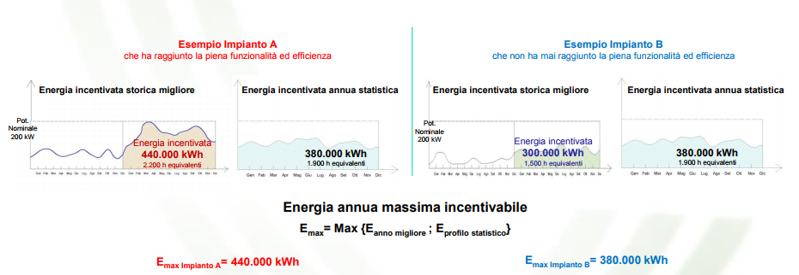
Ammodernamento (2/3)
Energia massima incentivabile
L’incentivo sarà riconosciuto sino al raggiungimento di un valore massimo che dipende dal confronto tra l’effettivo funzionamento che l’impianto ha avuto nel corso della propria vita e la producibilità di un parco di generazione, ammesso agli incentivi, omogeneo per tipologia e classe di potenza.
“Energia annua massima incentivabile”: pari al maggiore tra la “Energia incentivata storica migliore” e la “Energia incentivata annua statistica”, dove:
“Energia incentivata storica migliore”: è definita a partire dalle misure effettive registrate dall’impianto (cfr. anno solare in cui è stata incentivata la maggior quantità di energia).
“Energia incentivata annua statistica”: è il prodotto della Potenza nominale per le ore equivalenti .

Slide 14
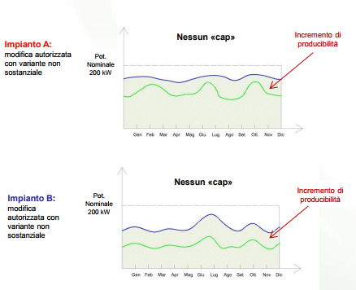
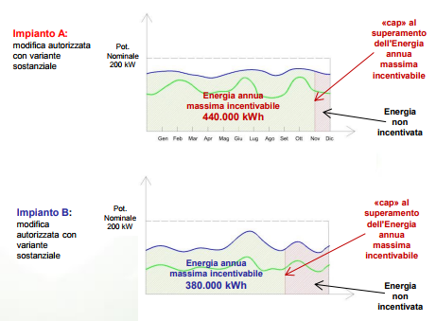
Ammodernamento (3/3)
Impatti sulla convenzione in essere
Variante NON SOSTANZIALE
Qualora l’intervento sia autorizzato con una variante non sostanziale o qualora l’intervento non necessiti di un titolo autorizzativo, non sarà applicato alcun “cap” all’energia incentivabile.
Variante SOSTANZIALE
Qualora l’intervento sia autorizzato con una variante sostanziale l’incentivo sarà riconosciuto al minor valore tra: l’“Energia annua massima incentivabile” e l’“Energia annua prodotta e incentivabile”. La produzione aggiuntiva è remunerata in base al regime commerciale in essere.

Slide 15
Potenziamento non incentivato
Operazioni finalizzate all’incremento della potenza nominale o installata oltre i limiti delle percentuali consentite. Qualora ricorrano le condizioni, il GSE applicherà un “cap” sull’energia incentivabile e, eventualmente, provvederà all’aggiornamento della tariffa/meccanismo di incentivazione corrispondente al valore di potenza aggiornato dell’impianto.
L’energia non incentivata sarà gestita secondo le regole del regime commerciale in essere, con conseguente aggiornamento della convenzione.
L’incremento della potenza nominale tale da superare le «soglie» che hanno definito la modalità di accesso (accesso diretto/Registro/Procedura d’Asta) comporta la decadenza dagli incentivi.
Rientrano nella categoria, a titolo esemplificativo:
sostituzione dei componenti principali di generazione con componenti di potenza superiore:
- turbina e alternatore per gli impianti idroelettrici e geotermoelettrici;
- alternatore e aerogeneratore, per gli impianti eolici;
installazione di componenti principali di generazione in aggiunta a quelli esistenti
- gruppo turbina-alternatore, per gli impianti idroelettrici;
- gruppo alternatore e aerogeneratore, per gli impianti eolici;
incremento della potenza nominale media annua di concessione per gli impianti idroelettrici;
- aumento del periodo di derivazione;
- variazioni di portata o salto a parità di periodo di derivazione.

Slide 16
Potenziamento non incentivato - Sostituzione componenti
Nel caso di sostituzione dei componenti principali di generazione, con aumento della potenza nominale o installata, l’incentivo sarà riconosciuto:
• applicando un taglio della curva oraria pro-quota potenza nominale*;
• al minor valore tra l’“Energia annua massima incentivabile” e l’“Energia annua prodotta e incentivabile”, La produzione aggiuntiva sarà remunerata secondo il regime commerciale in essere.
Per tali interventi, l’incremento della potenza nominale tale da:
- superare le “soglie” che hanno definito la modalità di accesso non è consentito, pena la decadenza dagli incentivi;
- superare le “soglie” dei meccanismi di incentivazione (TO, ex CV o TFO) comporta l’aggiornamento del meccanismo di incentivazione corrispondente al valore di potenza complessiva dell’impianto;
- superare le “soglie” delle tariffe incentivanti comporta l’aggiornamento della tariffa al valore spettante per la potenza complessiva dell’impianto;
• i componenti utilizzati possono essere nuovi o rigenerati

Slide 17
Potenziamento non incentivato - Idroelettrico
CASO 1: aumento potenza istallata e potenza nominale di concessione invariata
energia elettrica prodotta da un ulteriore gruppo turbina-alternatore avrà diritto agli incentivi (no cap curva oraria)
incentivo riconosciuto al minore tra
  «Energia incentivabile nominale media annua» [potenza nominale * 8760 h * (1-Servizi Ausiliari%)]
  «Energia annua prodotta e incentivabile» [quella reale annua desunta dai dati di produzione]
la produzione aggiuntiva rispetto all’ «energia incentivabile nominale media annua» sarà remunerata secondo il regime commerciale in essere
Per tali interventi:
esclusivamente componenti nuovi
non potrà essere presentata istanza di incentivazione in futuro
non è necessario aver aderito allo Spalma incentivi
impianto dotato di idonee apparecchiature di misura per rilevare separatamente energia elettrica prodotta dalle diverse porzioni di impianto (Delibera AEEGSI 595/2014/R/eel)

Slide 18
Potenziamento non incentivato - Idroelettrico
CASO 2: potenza installata invariata e aumento potenza nominale di concessione
incentivo riconosciuto applicando un taglio della curva oraria pro-quota potenza nominale
incentivo riconosciuto al minore tra
  «Energia incentivabile nominale media annua» [potenza nominale * 8760 h * (1-Servizi Ausiliari%)]
  «Energia annua prodotta e incentivabile» [quella reale annua desunta dai dati di produzione]
la produzione aggiuntiva rispetto all’ «energia incentivabile nominale media annua» sarà remunerata secondo il regime commerciale in essere
Per tali interventi:
l’incremento della potenza nominale tale da:
  non è consentito superare le soglie di accesso incentivo (accesso diretto/registro DM 2012 e DM2016) → pena la decadenza dagli incentivi;
  superare le soglie dei meccanismi di incentivazione (TO/I ex CV DM2008 o TFO/I ai sensi dei DM2012 e DM2016) → comporta l’aggiornamento del meccanismo di incentivazione corrispondente al valore di potenza complessiva dell’impianto
non potrà essere presentata istanza di incentivazione in futuro
non è necessario aver aderito allo Spalma incentivi

Slide 19
Caratteristiche dei componenti
Nei casi di “Ammodernamento” e di “Potenziamento non incentivato con aggiunta di componenti per impianti idroelettrici”, è consentito esclusivamente l’utilizzo di componenti nuovi.
Con riferimento alle restanti categorie di intervento, si precisa che:
• i componenti utilizzati possono essere nuovi o rigenerati;
• i componenti nuovi o rigenerati devono essere nella titolarità del Soggetto Responsabile;
• potranno essere utilizzati componenti rigenerati che siano stati precedentemente utilizzati, anche in Italia, in impianti per i quali siano stati riconosciuti incentivi pubblici comunque denominati;
I componenti sostituiti possono essere conservati presso l’impianto per poter essere utilizzati, una volta rigenerati, come “riserva fredda”.
Per rigenerazione si intende un’attività, effettuata in officine specializzate, finalizzata a riportare il componente nelle stesse condizioni di un componente nuovo. L’officina, al termine dell’attività, deve rilasciare specifica attestazione delle operazioni effettuate sul componente e la relativa garanzia.
Con riferimento alle sostituzioni temporanee dei componenti, si precisa che possono essere utilizzati, per un massimo di 3 mesi, componenti nuovi o rigenerati o usati anche nella titolarità di terzi, che non comportino incrementi della potenza nominale dell’impianto.

Slide 20
Modalità di comunicazione
Le Procedure si applicano agli interventi realizzati dal 30 giugno 2016.
Il Soggetto Responsabile è tenuto a trasmettere al GSE, mediante l’applicativo SIAD disponibile le comunicazioni relative agli interventi/istanze di:
• Sostituzione definitiva o temporanea dei componenti principali di generazione;
• Modifica della configurazione di impianto;
• Rivalutazione dei parametri di calcolo dell’incentivo;
• Ammodernamento;
• Potenziamento non incentivato.
Le comunicazioni devono essere trasmesse al GSE entro 60 giorni dalla data di completamento dell’intervento.
Per gli interventi completati dopo il 30 giugno 2016 ma non ancora comunicati al GSE, il Soggetto Responsabile dovrà trasmettere la relativa comunicazione entro 60 giorni dalla data di pubblicazione delle Procedure.
I PRINCÌPI delle presenti Procedure saranno applicati anche agli interventi effettuati PRIMA del 30 giugno 2016 e già comunicati al GSE.

Slide 21

Adempimenti e costi di istruttoria
Prima di trasmettere la comunicazione, i Soggetti Responsabili sono comunque tenuti a:
• inviare la documentazione aggiornata necessaria ai fini dei controlli antimafia
• aggiornare la configurazione dell’impianto presente nel sistema GAUDI’ di Terna.
Secondo quanto stabilito dal D.M. 24 dicembre 2014 (c.d. D.M. Tariffe), i Soggetti Responsabili devono corrispondere al GSE un corrispettivo a copertura dei costi di istruttoria determinato sulla base della potenza nominale dell’impianto. A conclusione del procedimento, il GSE provvederà a inviare la fattura con gli importi dovuti per l’espletamento delle attività, unitamente alle indicazioni per procedere al pagamento.
Da ultimo, si ricorda che ogni valutazione circa la necessità, validità, idoneità ed efficacia dei titoli autorizzativi, nonché il riconoscimento della natura delle eventuali varianti, è di esclusiva competenza degli Enti/Amministrazioni locali.

Slide 22

Osservazioni generali Elettricità Futura
EF ha inviato il 9 ottobre u.s. le proprie osservazioni al GSE, rilevando in via di principio che:
Le Procedure debbano valere soltanto per gli interventi avviati SUCCESSIVAMENTE alla loro pubblicazione, evitando qualsiasi tipo di applicazione retroattiva ad interventi pregressi;
Al fine di assicurare agli operatori certezza del diritto in sede di future verifiche ispettive, consentendo di distinguere tra gli interventi effettuati dopo la data di pubblicazione delle procedure e gli interventi preesistenti, si propone di introdurre una “mappatura dello stato di fatto” degli impianti ammessi agli incentivi, in particolare per tutti gli interventi pregressi che non necessitavano di alcuna comunicazione;
Le Procedure introducono specifici vincoli sulla producibilità non previsti dalla norma di riferimento ed hanno precluso, per alcune tipologie di interventi, l’utilizzo di componenti rigenerati, ampliando poi i confini delle operazioni oggetto di comunicazione;
A parità di potenza - all’eventuale maggior produzione derivante da sostituzioni con componenti più efficienti - non possa essere applicato un cap all’energia incentivabile, a prescindere da eventuali varianti sostanziali del titolo autorizzativo.

Slide 23

Osservazioni puntuali Elettricità Futura (1/2)
EF ha, quindi, elaborato delle osservazioni di carattere puntuale rilevando che :
Sia necessario dettagliare i requisiti ed i parametri che permettono di identificare l’operazione come sostituzione di componenti “con elementi di pari caratteristiche”;
Sia necessario individuare chiaramente la definizione di componente principale ed introdurre opportune specifiche in funzione della fonte utilizzata o della tipologia di impianto. (Ad es. si evidenzia come per un impianto idroelettrico non possano essere considerate principali tutte le opere bagnate.)
Comunicare i soli interventi che interessano i componenti principali di generazione, si ritiene inoltre necessario specificare quali informazioni debbano essere trasmesse;
Prevedere la possibilità per il produttore di presentare al GSE “domande a preventivo”, cioè prima dell’effettuazione dell’intervento;
Estendere il perimetro degli interventi qualificati come “non significativi” a tutte le operazioni sui componenti minori, a prescindere dal loro impatto (se a potenza invariata o variata all’interno dei limiti di ammissibilità) sulla producibilità dell’impianto.

Slide 24
Osservazioni puntuali Elettricità Futura (2/2)
6. Sia necessario precisare le modalità con le quali il GSE procederà all’adeguamento dei parametri del calcolo dell’incentivo ed all’aggiornamento della convenzione nel caso di “Modifica Configurazione di impianto” e “Rivalutazione dei parametri di calcolo dell’incentivo”;
7. Non si condivide l’introduzione di un fattore di “energia annua massima incentivabile”, né l’applicazione di un cap alla produzione incentivata anche nel caso in cui l’intervento sia autorizzato con una variante sostanziale del titolo autorizzativo, a parità di potenza installata;
8. In caso di varianti del progetto, si ritiene che il produttore possa produrre un’autodichiarazione delle tipologia di intervento se l’Amministrazione competente non fornisca in tempi ridotti formale riscontro;
9. Non si condivide il divieto all’utilizzo di componenti rigenerati per interventi di “Ammodernamento” e “Potenziamento non incentivato con l’aggiunta di componenti per impianti idroelettrici”;
10. Per la “titolarità” dei componenti rigenerati, causa complessità degli assetti tra le entità legali coinvolte nella gestione degli impianti occorre fare riferimento ad un concetto di “Gruppo Societario”;
11. Le ore equivalenti per fonte non siano, per alcune fonti, aderenti a quelle effettive.

Slide 25
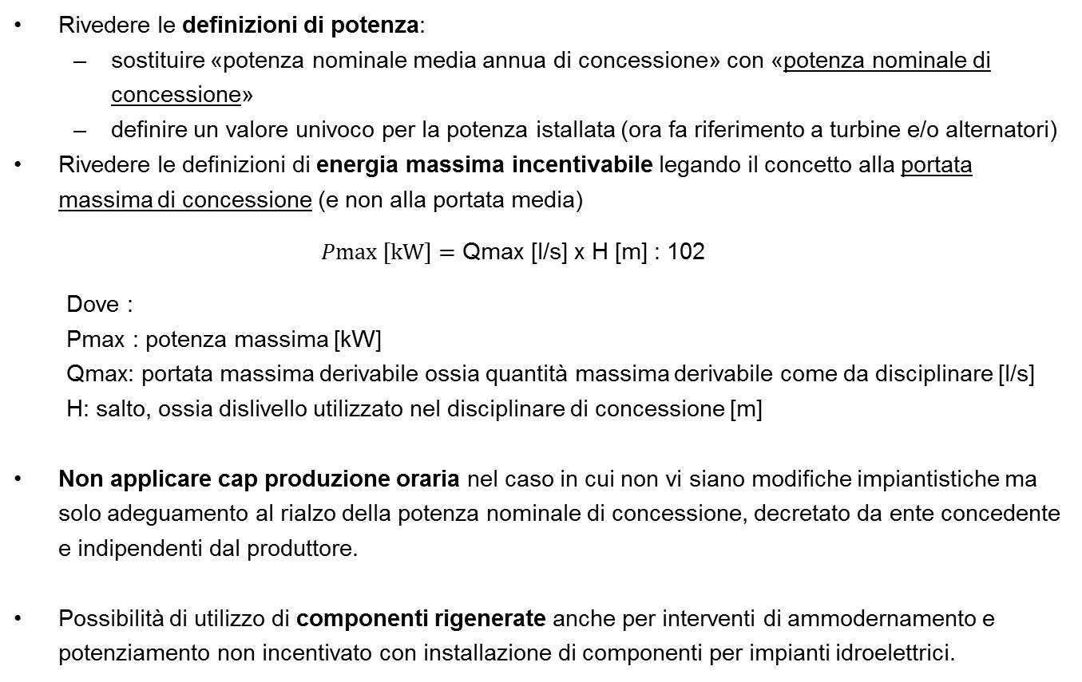
Focus Idroelettrico
Rivedere le definizioni di potenza:
  sostituire «potenza nominale media annua di concessione» con «potenza nominale di concessione»
  definire un valore univoco per la potenza istallata (ora fa riferimento a turbine e/o alternatori)
Rivedere le definizioni di energia massima incentivabile legando il concetto alla portata massima di concessione (e non alla portata media)
  $$Pmax [kW]=\text{Qmax}\text{ [}\text{l}\text{/}\text{s}\text{] }\text{x} \text{H}\text{ [}\text{m}\text{] : 102}$$
  Dove :
  Pmax : potenza massima [kW]
  Qmax: portata massima derivabile ossia quantità massima derivabile come da disciplinare [l/s]
  H: salto, ossia dislivello utilizzato nel disciplinare di concessione [m]
Non applicare cap produzione oraria nel caso in cui non vi siano modifiche impiantistiche ma solo adeguamento al rialzo della potenza nominale di concessione, decretato da ente concedente e indipendenti dal produttore.
Possibilità di utilizzo di componenti rigenerate anche per interventi di ammodernamento e potenziamento non incentivato con installazione di componenti per impianti idroelettrici.

Slide 26
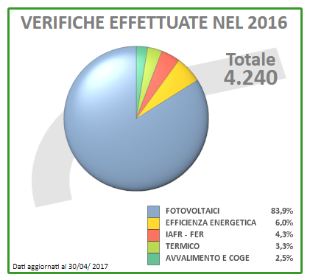

Verifiche e recuperi GSE
VERIFICHE EFFETTUATE NEL 2016
I controlli svolti nell’anno 2016 sono stati pari a 4.240, di cui 2.501 con sopraluogo e 1.739 documentali per una potenza complessiva di 2.999 MW. Attraverso i soli sopraluoghi è stata verificata una potenza complessivamente pari a 2.082 MW.
PROCEDIMENTI CONCLUSI NEL 2016
Nel 2016 il GSE ha concluso 2.147 procedimenti di verifica. Alcuni avviati nel medesimo anno, altri avviati negli anni precedenti; 1.386 si sono conclusi con esito positivo (64,5%) e 761 con esito negativo (35,5%). Tali procedimenti hanno determinato l’accertamento di 1.276 violazioni nel 2016.
RECUPERI AMMINISTRATIVI
Con riferimento ai 761 procedimenti di verifica conclusi dal GSE nell’anno 2016 con esito negativo sono stati accertati importi indebitamente percepiti per un valore pari a 183 milioni di euro ed una stima del mancato esborso prospettico totale pari a 553 milioni di euro.

Slide 27
Grazie per l’attenzione
Alessandro Totaro alessandro.totaro@elettricitafutura.it

